Slide 1
Web后端开发
事务管理 & AOP

Slide 2
事务管理
AOP基础
AOP进阶
AOP案例

Slide 3
AOP基础
AOP进阶
AOP案例
事务管理

Slide 4
事务管理
01
事务回顾
Spring事务管理
事务进阶

Slide 5
事务管理
01
事务回顾
Spring事务管理
事务进阶

Slide 6
事务回顾
事务 是一组操作的集合，它是一个不可分割的工作单位，这些操作 要么同时成功，要么同时失败。
概念
开启事务（一组操作开始前，开启事务）：start transaction / begin ;
提交事务（这组操作全部成功后，提交事务）：commit ;
回滚事务（中间任何一个操作出现异常，回滚事务）：rollback ;
操作

Slide 7
事务管理
01
事务回顾
Spring事务管理
事务进阶

Slide 8
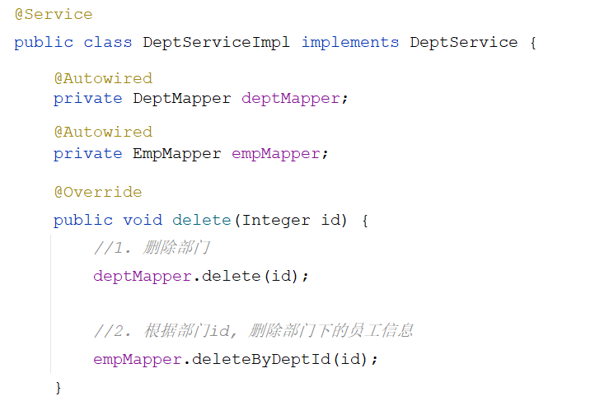

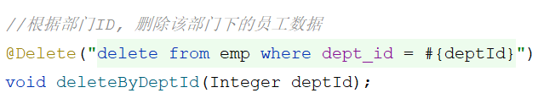
解散部门：删除部门，同时删除该部门下的员工
完善删除部门功能。
即使程序运行抛出了异常，部门依然删除了，但是部门下的员工却没有删除，造成了数据的不一致。
问题

Slide 9
解散部门：删除部门，同时删除该部门下的员工
完善删除部门功能。
即使程序运行抛出了异常，部门依然删除了，但是部门下的员工却没有删除，造成了数据的不一致。
问题
开启事务
@Transactional
事务
提交/回滚事务

Slide 10
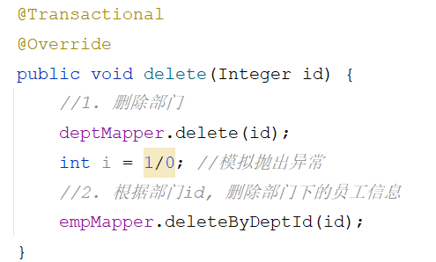

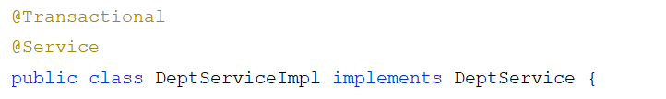
Spring事务管理
注解：
位置：业务（service）层的方法上、类上、接口上
作用：将当前方法交给spring进行事务管理，方法执行前，开启事务；成功执行完毕，提交事务；出现异常，回滚事务
注解
@Transactional
方法
接口
类

Slide 11
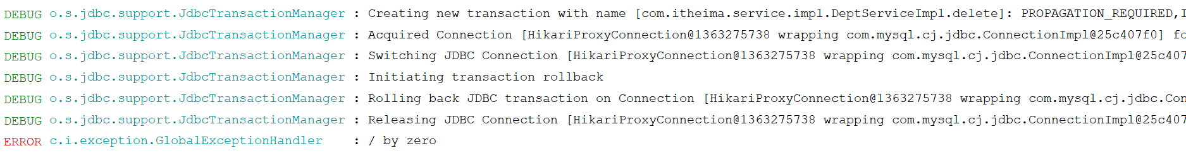
Spring事务管理
#开启事务管理日志
logging: level: org.springframework.jdbc.support.JdbcTransactionManager: debug

Slide 12
事务管理
01
事务回顾
Spring事务管理
事务进阶

Slide 13
事务管理
01
事务回顾
Spring事务管理
事务进阶
rollbackFor
propagation

Slide 14
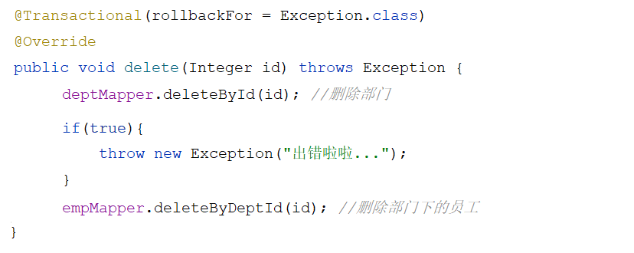
事务属性-回滚
默认情况下，只有出现 RuntimeException 才回滚异常。rollbackFor属性用于控制出现何种异常类型，回滚事务。
rollbackFor

Slide 15
事务管理
01
事务回顾
Spring事务管理
事务进阶
rollbackFor
propagation

Slide 16
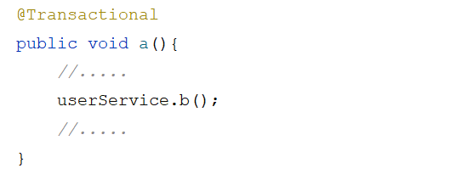
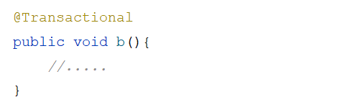
事务属性-传播行为
事务传播行为：指的就是当一个事务方法被另一个事务方法调用时，这个事务方法应该如何进行事务控制。
propagation
新建
加入

Slide 17
事务属性-传播行为
属性值 | 含义
REQUIRED | 【默认值】需要事务，有则加入，无则创建新事务
REQUIRES_NEW | 需要新事务，无论有无，总是创建新事务
SUPPORTS | 支持事务，有则加入，无则在无事务状态中运行
NOT_SUPPORTED | 不支持事务，在无事务状态下运行,如果当前存在已有事务,则挂起当前事务
MANDATORY | 必须有事务，否则抛异常
NEVER | 必须没事务，否则抛异常
…

Slide 18
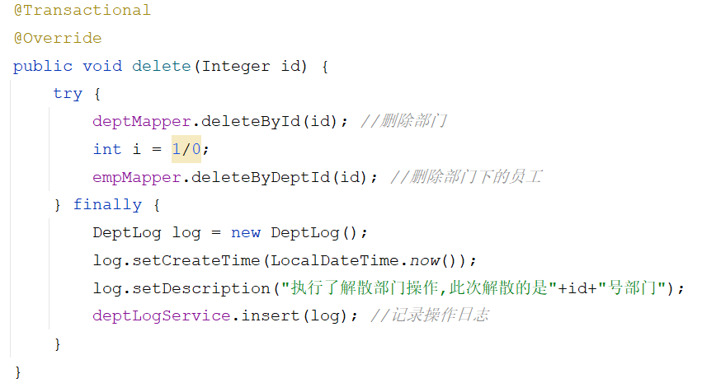
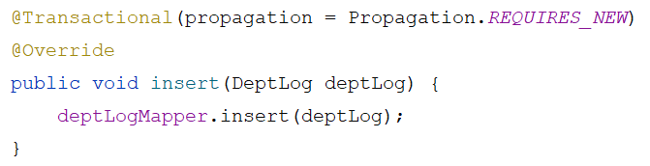
解散部门时，记录操作日志
需求：解散部门时，无论是成功还是失败，都要记录操作日志。
步骤：
①. 解散部门：删除部门、删除部门下的员工
②. 记录日志到数据库表中

Slide 19
事务属性-传播行为
REQUIRED ：大部分情况下都是用该传播行为即可。
REQUIRES_NEW ：当我们不希望事务之间相互影响时，可以使用该传播行为。比如：下订单前需要记录日志，不论订单保存成功与否，都需要保证日志记录能够记录成功。
场景

Slide 20
事务
Spring事务管理
@Transactional
事务属性
rollbackFor
propagation

Slide 21
事务管理
AOP进阶
AOP案例
AOP基础

Slide 22
AOP基础
02
AOP概述
AOP快速入门
AOP核心概念

Slide 23
AOP基础
02
AOP快速入门
AOP核心概念
AOP概述

Slide 24
AOP概述
AOP：Aspect Oriented Programming（面向切面编程、面向方面编程），其实就是面向特定方法编程。
场景：
案例部分功能运行较慢，定位执行耗时较长的业务方法，此时需要统计每一个业务方法的执行耗时
获取方法运行开始时间
获取方法运行开始时间
获取方法运行开始时间
//查询
public List<Dept> list(){
//...
List<Dept> list=deptMapper.list();
return list;
}
//新增
public void save(Dept dept){
//...
deptMapper.save(dept);
}
//更新
public void update(Dept dept){
//...
deptMapper.update(dept);
}
部门
…
繁琐
获取方法运行结束时间,计算执行耗时
获取方法运行结束时间,计算执行耗时
获取方法运行结束时间,计算执行耗时
获取方法运行开始时间
获取方法运行开始时间
获取方法运行开始时间
//查询
public List<Emp> list(){
//...
List<Emp> list=empMapper.list();
return list;
}
//新增
public void save(Emp emp){
//...
empMapper.save(emp);
}
//更新
public void update(Emp emp){
//...
empMapper.update(emp);
}
…
员工
获取方法运行结束时间,计算执行耗时
获取方法运行结束时间,计算执行耗时
获取方法运行结束时间,计算执行耗时

Slide 25
AOP概述
AOP：Aspect Oriented Programming（面向切面编程、面向方面编程），其实就是面向特定方法编程。
场景：
案例部分功能运行较慢，定位执行耗时较长的业务方法，此时需要统计每一个业务方法的执行耗时
//查询
public List<Dept> list(){
//...
List<Dept> list=deptMapper.list();
return list;
}
//新增
public void save(Dept dept){
//...
deptMapper.save(dept);
}
//更新
public void update(Dept dept){
//...
deptMapper.update(dept);
}
2. 运行原始方法
获取方法运行开始时间
获取方法运行开始时间
获取方法运行开始时间
获取方法运行开始时间
获取方法运行开始时间
部门
1. 获取方法运行开始时间
//查询
public List<Emp> list(){
//...
List<Emp> list=empMapper.list();
return list;
}
//新增
public void save(Emp emp){
//...
empMapper.save(emp);
}
//更新
public void update(Emp emp){
//...
empMapper.update(emp);
}
员工
获取方法运行结束时间,计算执行耗时
获取方法运行结束时间,计算执行耗时
获取方法运行结束时间,计算执行耗时
获取方法运行结束时间,计算执行耗时
获取方法运行结束时间,计算执行耗时
3. 获取方法运行结束时间,计算执行耗时
实现：
动态代理是面向切面编程最主流的实现。而SpringAOP是Spring框架的高级技术，旨在管理bean对象的过程中，主要通过底层的动态代理机制，对特定的方法进行编程。

Slide 26
AOP基础
02
AOP概述
AOP快速入门
AOP核心概念

Slide 27

2. 运行原始方法
获取方法运行开始时间
获取方法运行开始时间
获取方法运行开始时间
获取方法运行开始时间
获取方法运行开始时间
1. 获取方法运行开始时间
Spring AOP快速入门：统计各个业务层方法执行耗时
导入依赖：在pom.xml中导入AOP的依赖
编写AOP程序：针对于特定方法根据业务需要进行编程
获取方法运行结束时间,计算执行耗时
获取方法运行结束时间,计算执行耗时
获取方法运行结束时间,计算执行耗时
获取方法运行结束时间,计算执行耗时
获取方法运行结束时间,计算执行耗时
3. 获取方法运行结束时间,计算执行耗时
<dependency> <groupId>org.springframework.boot</groupId> <artifactId>spring-boot-starter-aop</artifactId> </dependency>
@Component @Aspect public class TimeAspect { @Around("execution(* com.itheima.service.*.*(..))") public Object recordTime(ProceedingJoinPoint proceedingJoinPoint) throws Throwable { long begin = System.currentTimeMillis(); Object object = proceedingJoinPoint.proceed(); //调用原始方法运行 long end = System.currentTimeMillis(); log.info(proceedingJoinPoint.getSignature()+"执行耗时: {}ms", end - begin); return object;
}

Slide 28
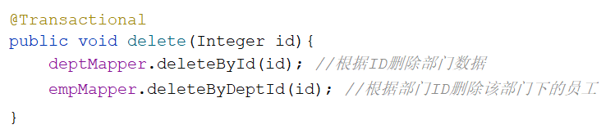
AOP
开启事务
场景
提交/回滚事务
记录
操作日志
权限控制
事务管理
……
优势
代码
无侵入
减少
重复代码
提高
开发效率
维护方便

Slide 29
AOP
SpringAOP
SpringAOP开发步骤

Slide 30
AOP基础
02
AOP概述
AOP快速入门
AOP核心概念

Slide 31
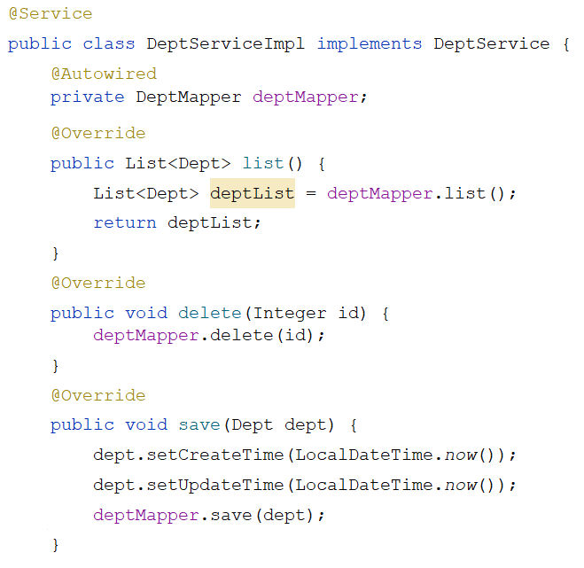
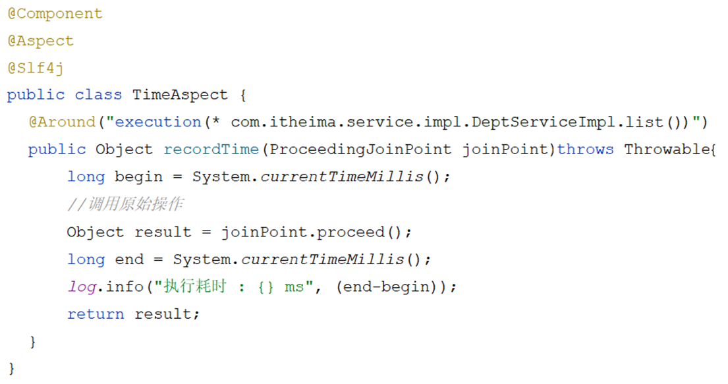
AOP核心概念
连接点：JoinPoint，可以被AOP控制的方法（暗含方法执行时的相关信息）
通知：Advice，指哪些重复的逻辑，也就是共性功能（最终体现为一个方法）
切入点：PointCut，匹配连接点的条件，通知仅会在切入点方法执行时被应用
切面：Aspect，描述通知与切入点的对应关系（通知+切入点）
目标对象：Target，通知所应用的对象
目标对象
切 面类
切入点
切入点表达式
切 面
连接点
通知

Slide 32
AOP执行流程
@Aspect
public class TimeAspect { @Around("execution(* com.itheima.service.impl.*.*(..))") public Object recordTime(ProceedingJoinPoint joinPoint) throws Throwable { long begin = System.currentTimeMillis(); Object result = joinPoint.proceed(); //调用原始操作 long end = System.currentTimeMillis(); log.info("执行耗时 : {} ms", (end-begin)); return result; }
public class DeptServiceImpl implements DeptService { @Autowired private DeptMapper deptMapper; @Override public List<Dept> list() { List<Dept> deptList = deptMapper.list(); return deptList; }
目标对象
public class DeptServiceProxy implements DeptService { @Override public List<Dept> list() {
long begin = System.currentTimeMillis(); List<Dept> deptList = deptMapper.list(); long end = System.currentTimeMillis(); log.info("执行耗时 : {} ms", (end-begin)); return deptList; }
public class DeptController { @Autowired private DeptService deptService;
@GetMapping public Result list(){ List<Dept> deptList = deptService.list(); return Result.success(deptList); }
代理对象

Slide 33
AOP核心概念
连接点（JoinPoint）
切入点（PointCut）
通知（Advice）
切面（Aspect）
目标对象（Target）
AOP执行流程

Slide 34
事务管理
AOP基础
AOP案例
AOP进阶

Slide 35
AOP进阶
03
通知类型
通知顺序
切入点表达式
连接点

Slide 36
AOP进阶
03
通知顺序
切入点表达式
连接点
通知类型

Slide 37
通知类型
@Around：环绕通知，此注解标注的通知方法在目标方法前、后都被执行
@Before：前置通知，此注解标注的通知方法在目标方法前被执行
@After ：后置通知，此注解标注的通知方法在目标方法后被执行，无论是否有异常都会执行
@AfterReturning ： 返回后通知，此注解标注的通知方法在目标方法后被执行，有异常不会执行
@AfterThrowing ： 异常后通知，此注解标注的通知方法发生异常后执行
通知类型
注意事项
@Around环绕通知需要自己调用 ProceedingJoinPoint.proceed() 来让原始方法执行，其他通知不需要考虑目标方法执行
@Around环绕通知方法的返回值，必须指定为Object，来接收原始方法的返回值。

Slide 38
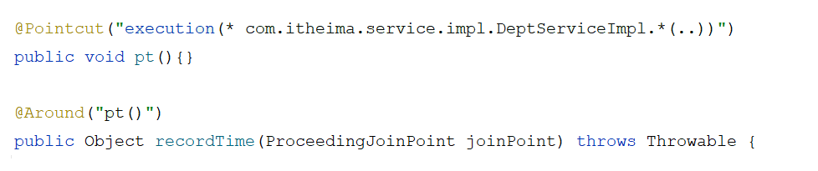
@PointCut
该注解的作用是将公共的切点表达式抽取出来，需要用到时引用该切点表达式即可。
private：仅能在当前切面类中引用该表达式
public：在其他外部的切面类中也可以引用该表达式

Slide 39
通知类型
@Before（前置通知）
@After（后置通知）
@Around（环绕通知，重点）
@AfterReturning（返回后通知，了解）
@AfterThrowing（异常后通知，了解）

Slide 40
AOP进阶
03
通知类型
切入点表达式
连接点
通知顺序

Slide 41
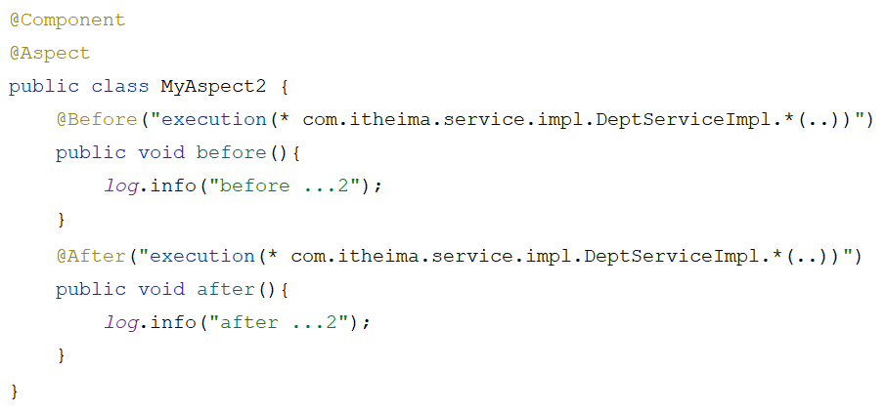

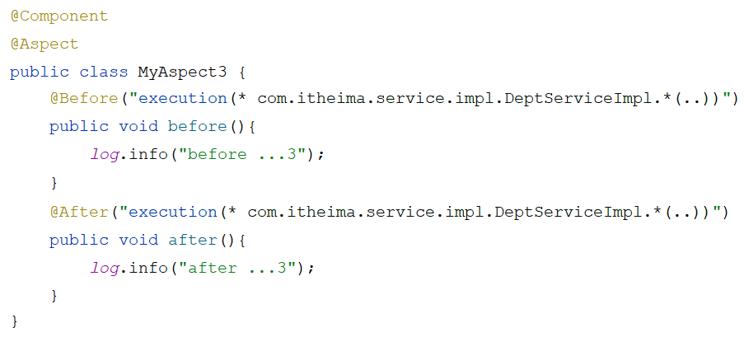
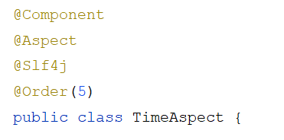
通知顺序
当有多个切面的切入点都匹配到了目标方法，目标方法运行时，多个通知方法都会被执行。
不同切面类中，默认按照切面类的类名字母排序：
目标方法前的通知方法：字母排名靠前的先执行
目标方法后的通知方法：字母排名靠前的后执行
用 @Order(数字) 加在切面类上来控制顺序
目标方法前的通知方法：数字小的先执行
目标方法后的通知方法：数字小的后执行
执行顺序

Slide 42
AOP进阶
03
通知类型
通知顺序
连接点
切入点表达式

Slide 43
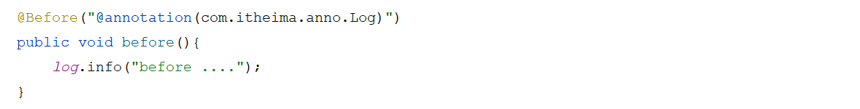
切入点表达式
切入点表达式：描述切入点方法的一种表达式
作用：主要用来决定项目中的哪些方法需要加入通知
常见形式：
execution(……)：根据方法的签名来匹配
@annotation(……) ：根据注解匹配
切入点表达式

Slide 44
切入点表达式-execution
execution 主要根据方法的返回值、包名、类名、方法名、方法参数等信息来匹配，语法为：
execution(访问修饰符? 返回值 包名.类名.?方法名(方法参数) throws 异常?)
其中带 ? 的表示可以省略的部分
访问修饰符：可省略（比如: public、protected）
包名.类名： 可省略
throws 异常：可省略（注意是方法上声明抛出的异常，不是实际抛出的异常）

Slide 45
切入点表达式-execution
execution 主要根据方法的返回值、包名、类名、方法名、方法参数等信息来匹配，语法为：
execution(访问修饰符? 返回值 包名.类名.?方法名(方法参数) throws 异常?)
可以使用通配符描述切入点
* ：单个独立的任意符号，可以通配任意返回值、包名、类名、方法名、任意类型的一个参数，也可以通配包、类、方法名的一部分
.. ：多个连续的任意符号，可以通配任意层级的包，或任意类型、任意个数的参数
execution(* com.*.service.*.update*(*))
execution(* com.itheima..DeptService.*(..))
注意事项
根据业务需要，可以使用 且（&&）、或（||）、非（!） 来组合比较复杂的切入点表达式。

Slide 46
切入点表达式-execution
书写建议
所有业务方法名在命名时尽量规范，方便切入点表达式快速匹配。如：查询类方法都是 find 开头，更新类方法都是 update开头。
描述切入点方法通常基于接口描述，而不是直接描述实现类，增强拓展性。
在满足业务需要的前提下，尽量缩小切入点的匹配范围。如：包名匹配尽量不使用 ..，使用 * 匹配单个包。

Slide 47
切入点表达式-@annotation
@annotation 切入点表达式，用于匹配标识有特定注解的方法。
@annotation(com.itheima.anno.Log)

Slide 48
execution(修饰符? 返回值 包名.类名.?方法名(参数) throws 异常?)
@annotation(注解全类名)

Slide 49
AOP进阶
03
通知类型
通知顺序
切入点表达式
连接点

Slide 50
连接点
在Spring中用JoinPoint抽象了连接点，用它可以获得方法执行时的相关信息，如目标类名、方法名、方法参数等。
对于 @Around 通知，获取连接点信息只能使用 ProceedingJoinPoint
对于其他四种通知，获取连接点信息只能使用 JoinPoint ，它是 ProceedingJoinPoint 的父类型
@Around("execution(* com.itheima.service.DeptService.*(..))") public Object around(ProceedingJoinPoint joinPoint) throws Throwable {
String className = joinPoint.getTarget().getClass().getName(); //获取目标类名 Signature signature = joinPoint.getSignature(); //获取目标方法签名 String methodName = joinPoint.getSignature().getName(); //获取目标方法名 Object[] args = joinPoint.getArgs(); //获取目标方法运行参数 Object res = joinPoint.proceed(); //执行原始方法,获取返回值（环绕通知）
return res;
}
@Before("execution(* com.itheima.service.DeptService.*(..))") public void before(JoinPoint joinPoint) {
String className = joinPoint.getTarget().getClass().getName(); //获取目标类名 Signature signature = joinPoint.getSignature(); //获取目标方法签名 String methodName = joinPoint.getSignature().getName(); //获取目标方法名 Object[] args = joinPoint.getArgs(); //获取目标方法运行参数
}

Slide 51
事务管理
AOP基础
AOP进阶
AOP案例

Slide 52
AOP案例
04

Slide 53
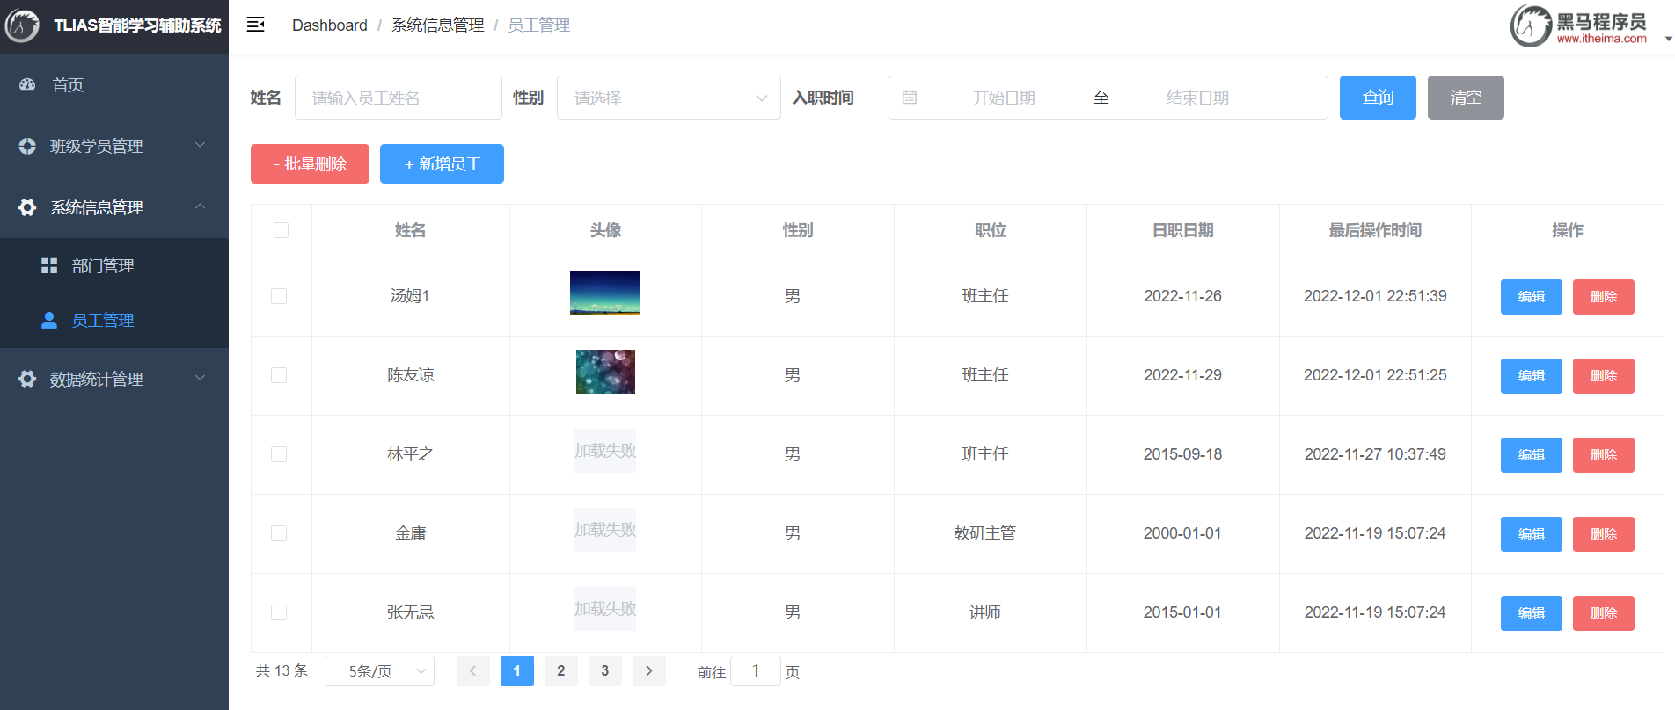
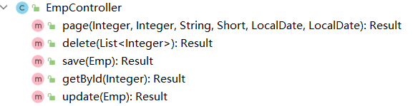

将案例中 增、删、改 相关接口的操作日志记录到数据库表中。
日志信息包含：操作人、操作时间、执行方法的全类名、执行方法名、方法运行时参数、返回值、方法执行时长
操作日志
@annotation
需要对所有业务类中的增、删、改 方法添加统一功能，使用 AOP 技术最为方便
由于增、删、改 方法名没有规律，可以自定义 @Log 注解完成目标方法匹配
思路分析
@Around 环绕通知

Slide 54

将案例中 增、删、改 相关接口的操作日志记录到数据库表中。
准备：
在案例工程中引入AOP的起步依赖
导入资料中准备好的数据库表结构，并引入对应的实体类
编码：
自定义注解 @Log
定义切面类，完成记录操作日志的逻辑
步骤
获取request对象，从请求头中获取到jwt令牌，解析令牌获取出当前用户的id。
获取当前登录用户

